Slide 1

AI & NLP
Bevezetés a Természetes Nyelvű Szövegfeldolgozásba

Slide 2
TÉMÁK
01

Slide 3
TÉMÁK
LDA (Latent Dirichlet Allocation)
PCA (Principal Component Analysis / Főkomponens analízis)
T-SNE (t-distributed Stochastic Neighbor Embedding)
Klaszterezés

Slide 4
LDA
02

Slide 5
LDA (Latent Dirichlet Allocation)
Az LDA egy generatív statisztikai modell, amely nem felügyelt módon teszi lehetővé az adathalmazban statisztikai alapon felellhető csoportok megfigyelést, magyarázatát.
Például, ha a megfigyelések dokumentumokba gyűjtött szavak, az LDA megközelítése szerint minden dokumentum kis számú téma keveréke, és minden szó jelenléte a dokumentum egyik témájának tulajdonítható.
Az LDA egy „topic model”, amely a gépi tanulás eszköztárához és tágabb értelemben a mesterséges intelligencia eszköztárához tartozik.

Slide 6
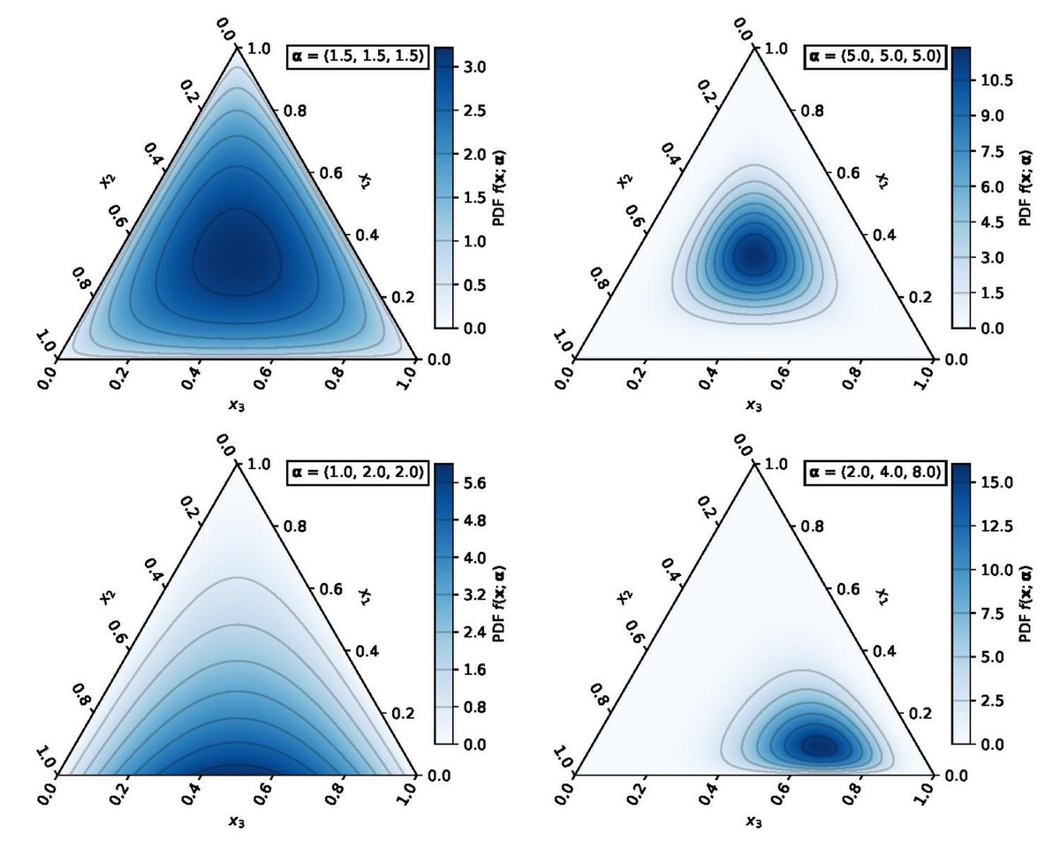
LDA
Forrás: https://en.wikipedia.org/wiki/Dirichlet_distribution

Slide 7
LDA
M : Dokumentumok száma
N : Szavak száma az adott dokumentumban
α : Dirichlet prior paraméter, téma eloszlása dokumentumomként
β : Dirichlet prior paraméter, szavak eloszlása témakörönként
Θ_{i} : dokumentum eloszlása
φ_{k} : Szavak eloszlása a k. dokumentumban
z_{ij} : Az i. szó témája a j. dokumentumban
w_{ij} : A konkrét szó

Slide 8
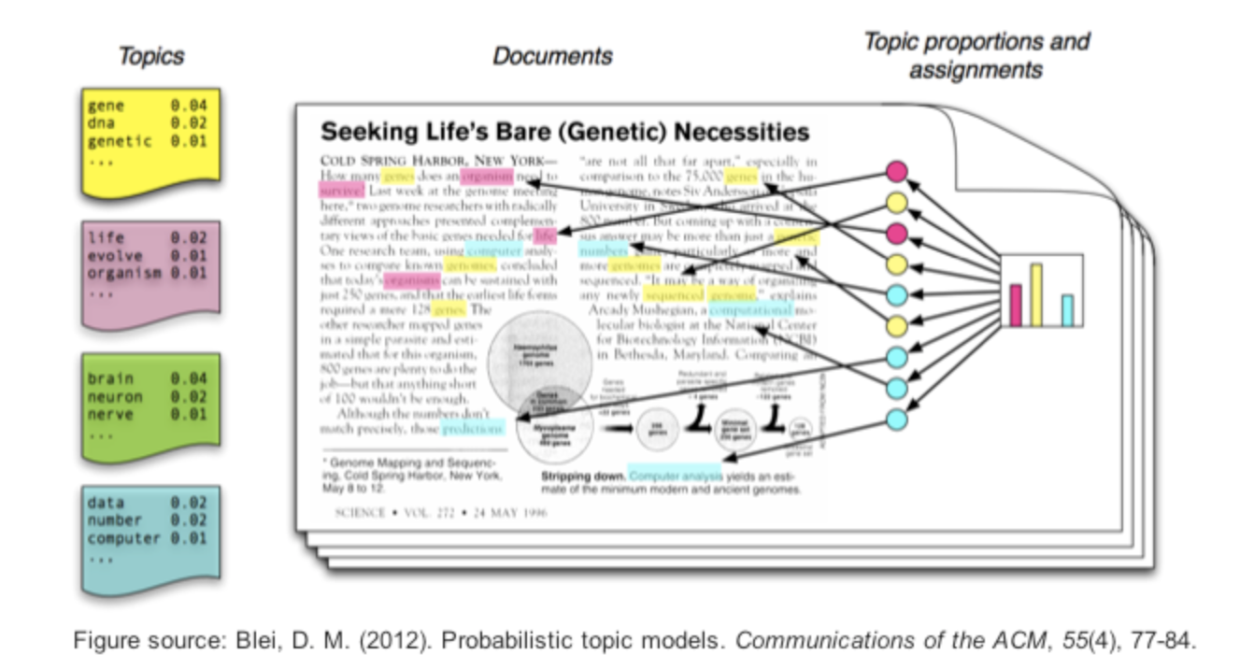
LDA

Slide 9
DEMO #1 LDA

Slide 10
PCA
03

Slide 11
PCA
A főkomponens-analízis vagy főkomponens-elemzés (PCA) egy többváltozós statisztikai eljárás.
Lényege, hogy egy nagy adathalmaz, melynek változói kölcsönös kapcsolatban állnak egymással, dimenzióit lecsökkentse, miközben a jelen lévő varianciát a lehető legjobban megtartja.
Ezt úgy hajtja végre, hogy egy ortogonális (merőleges) transzformáció segítségével az adathalmaz lehetségesen korreláltatható változóit lineárisan korrelálatlan változók értékkészletévé alakítja át, melyeket főkomponenseknek nevezünk.

Slide 12
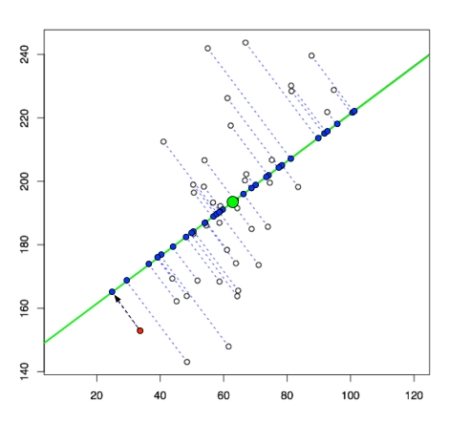
PCA
Forrás: https://liorpachter.wordpress.com

Slide 13
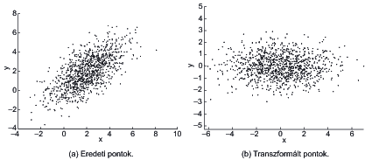
PCA
Forrás: https://regi.tankonyvtar.hu/hu/tartalom/tamop425/0046_adatbanyaszat/apb.html

Slide 14
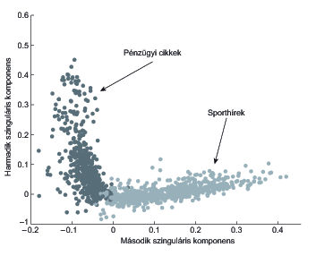
PCA
Forrás: https://regi.tankonyvtar.hu/hu/tartalom/tamop425/0046_adatbanyaszat/apb.html

Slide 15
T-SNE
04

Slide 16
T-SNE
A t-SNE egy statisztikai módszer a nagydimenziós adatok vizualizálására azáltal, hogy minden egyes adatpontnak helyet ad két vagy háromdimenziós térképen.
A működése eredetileg Sam Roweis és Geoffrey Hinton által kifejlesztett sztochasztikus szomszédos beágyazáson alapszik, amely t eloszlást használ.
Ez egy nemlineáris dimenziócsökkentő technika, amely jól alkalmazható nagydimenziós adatok vizualizálására két vagy három dimenziós kisdimenziós térben. Pontosabban, minden nagydimenziós tárgyat két- vagy háromdimenziós ponttal modellez, oly módon, hogy a hasonló elemeket a közeli pontok, az eltérő elemeket pedig nagy valószínűséggel távoli pontok modelleznek.

Slide 17
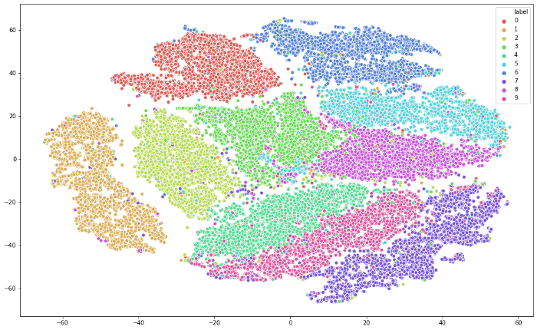
T-SNE
Forrás: https://towardsdatascience.com

Slide 18
T-SNE - Bemutató
https://projector.tensorflow.org/
https://distill.pub/2016/misread-tsne/

Slide 19
Klaszterezés
05

Slide 20
Klaszterezés
A klaszterezes egy nem felügyelt gépi tanuló technika
A klaszterező modellek feladat, hogy valamilyen stratégiát, matematikai eljárást használva az elemeket csoportokba rendezzék
Számos klaszterező modell létezik
A gépi tanulás területén gyakorta használt megoldás ezért több programozási nyelven sok jó minőségű implementációja létezik

Slide 21
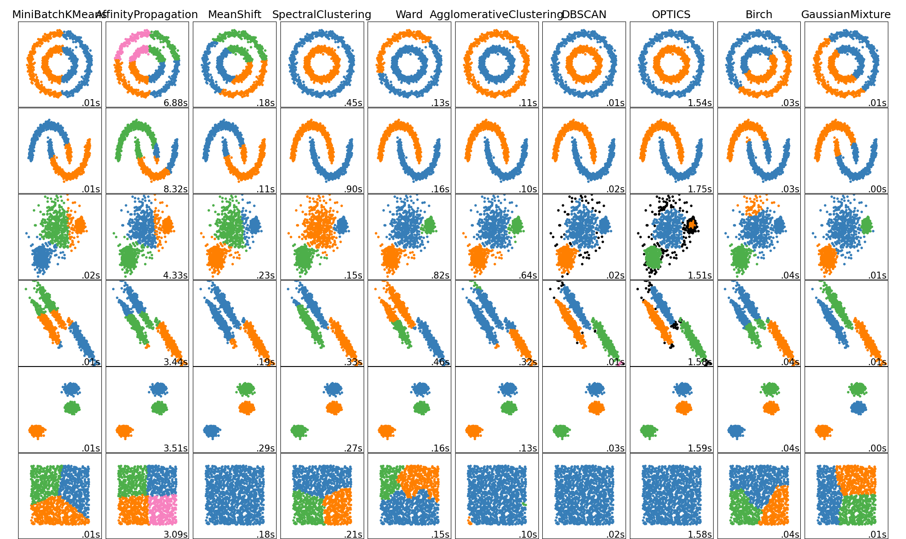
Klaszterezés
Forrás: https://scikit-learn.org/stable/modules/clustering.html

Slide 22
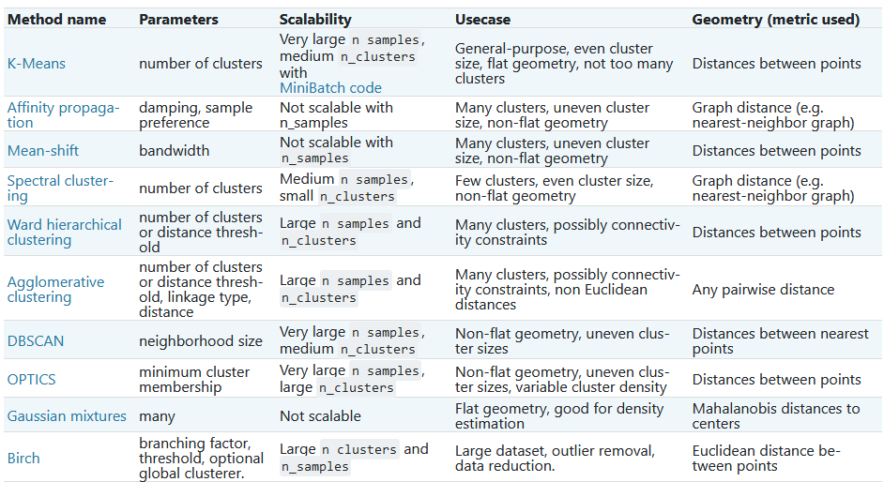
Klaszterezés
Forrás: https://scikit-learn.org/stable/modules/clustering.html

Slide 23
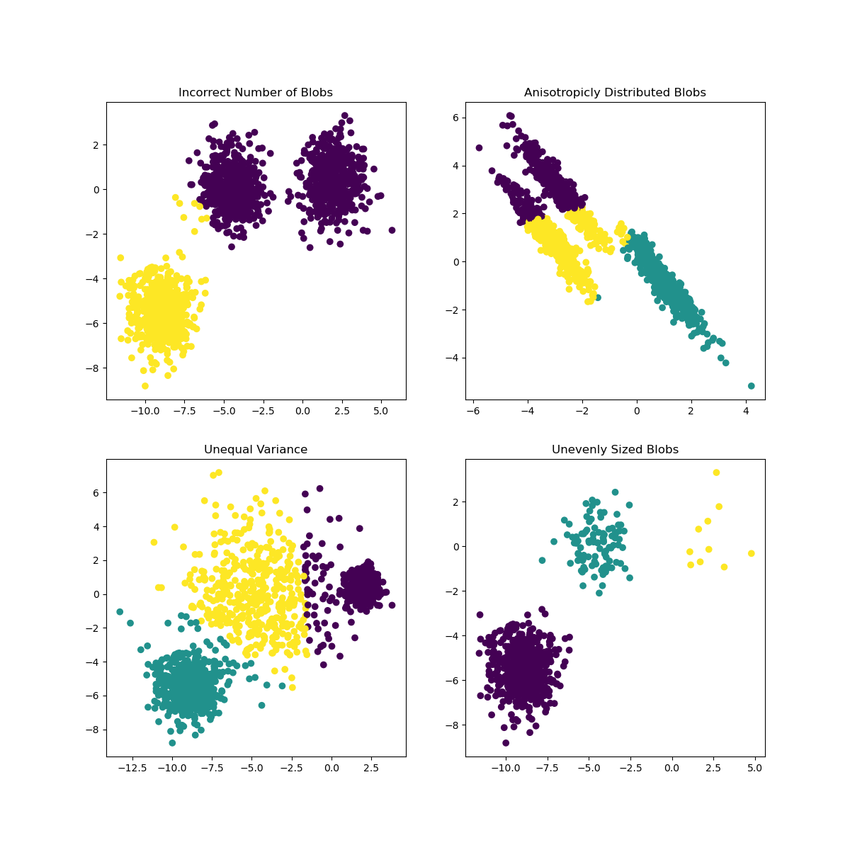
Klaszterezés
Forrás: https://scikit-learn.org/stable/modules/clustering.html

Slide 24
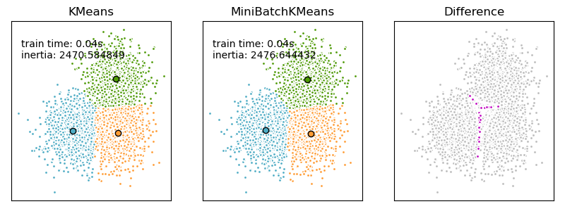
Klaszterezés
Forrás: https://scikit-learn.org/stable/modules/clustering.html

Slide 25
DEMO #2 PCA, T-SNE, K-Közép

Slide 26
Összegzés
A korpusz szövegét vektorokkal reprezentáljuk de mindig rendelkezünk megfelelő mennyiségű információval, hogy felügyel tanítást alkalmazzunk
Meg kell értenünk a (szöveges) adatokat és az azok közötti kapcsolatokat.
A megértésben a vizuális segéd eszközök segítenek. Viszont az ember csak 2 és 3 dimenzióban képes értelmezni a vizuális teret. A vektorjaink pedig több száz dimenziósak is lehetnek. A leképzésben a PCA és T-SNE segíthet,
Az elemek közötti összefüggések megértésében a klaszterezési eljárásokra támoszkodhatunk.

Slide 27


KÖSZÖNÖM A FIGYELMET!
Bármilyen egyéb kérdés esetén!
Lakatos Róbert
lakatos.robert@inf.unideb.hu
Bogacsovics Gergő
bogacsovics.gergo@inf.unideb.hu
Debreceni Egyetem Informatikai Kar

